Slide 1
«Знаки предков.
Народная культура в орнаментах»
Занятие проводит Буевич Елена Владимировна доцент кафедры гуманитарного образования Института развития образования Омской области, к.и.н.
Notes:
СЛАЙД . «Знаки предков. Народная культура в орнаментах»

Slide 2
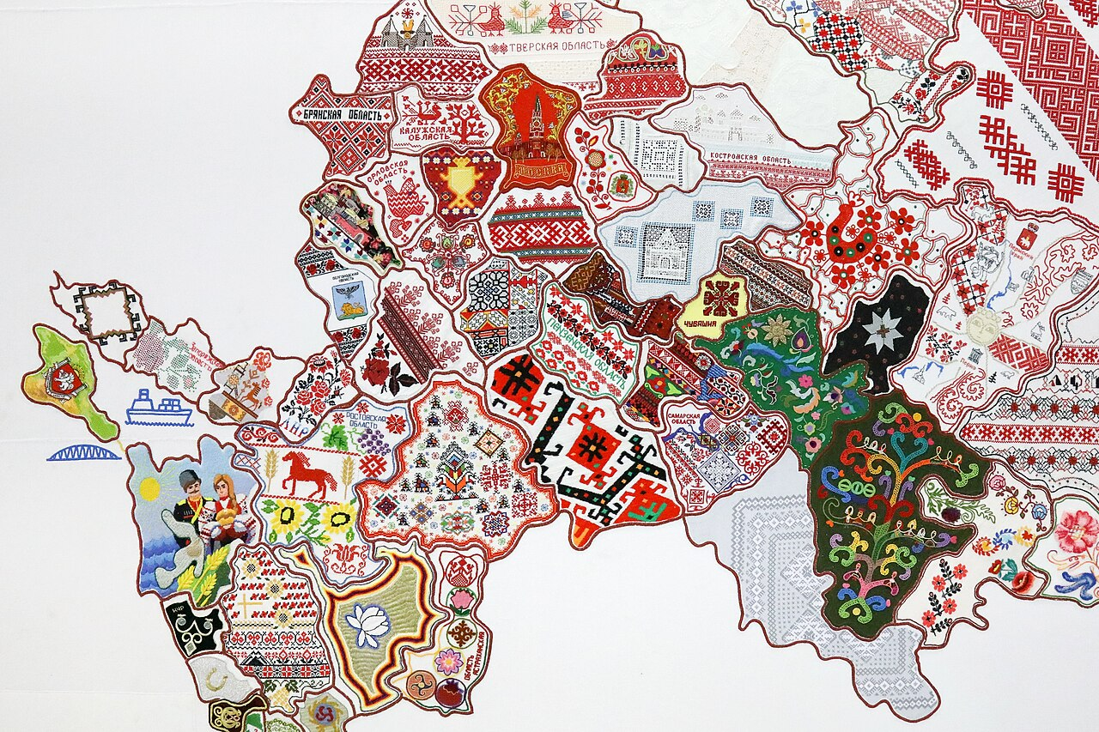


Notes:
СЛАЙД .
2026 год объявлен Президентом РФ годом единства народов России. Наша страна уникальна тем, что на ее территории проживают представители более 190 различных народов и этнических групп. И в культуре каждого из них есть свои исторически сложившиеся орнаменты.

Slide 3
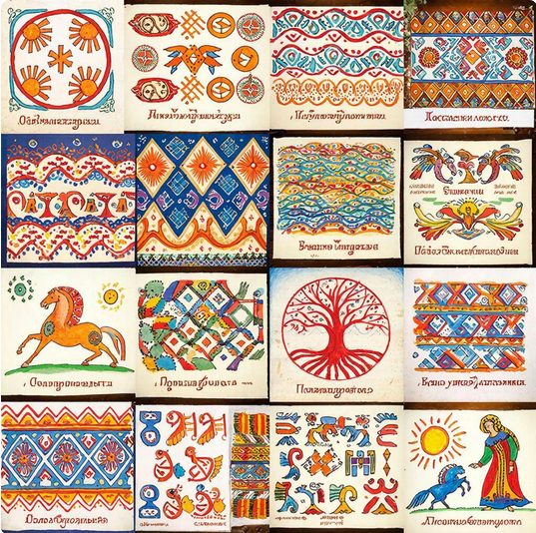
Орнамент — это узор, основанный на повторе и чередовании элементов.
Символика – это то, что этот узор означает.
Notes:
СЛАЙД .
Для начала отмечу, что орнамент – это не просто повторяющийся узор, а сложная система знаков, с помощью которой наши предки передавали знания, оберегали свой род и осмысляли устройство мира. Каждая точка, линия в орнаменте — это буква, каждый символ — слово, а весь орнамент вместе — это целое послание из прошлого, которое мы сегодня научимся читать.
Мы привыкли видеть орнаменты на одежде и головных уборах, посуде, полотенцах и скатертях, деревянной утвари, сундуках, оконных ставнях, наличниках… или в архитектуре. Орнамент прошёл путь от простых геометрических знаков Древнего мира до роскошных растительных узоров Ренессанса и Барокко, а затем — до изысканных линий Модерна и строгой геометрии Ар-деко. В XX веке к традиционным мотивам добавились этнические и психоделические узоры, а сегодня художественная культура смешивает все стили с помощью цифровой печати.
На первый взгляд, это просто декор. Но что, если это не просто украшение, а зашифрованное послание?

Slide 4
Ответьте на вопрос:
«Зачем наши предки украшали одежду, посуду и дома орнаментами? Это было для красоты или орнамент выполнял важные функции?»
Notes:
СЛАЙД .
Давайте подумаем/Ответьте на вопрос:
«Зачем наши предки украшали одежду, посуду и дома орнаментами – т.е. сложными узорами из повторяющихся или чередующихся элементов (например, круги, ромбы, волны)? Было ли это просто для красоты?»
ПАУЗА. Поставьте видео на паузу и обсудите этот вопрос. до 3-5 мин
И так вы обсудили вопрос, послушайте мой комментарий…………..
Правильный ответ: Конечно это было не только для красоты.
Узоры в орнаменте выполняли роль оберегов. Каждый элемент (ромб, круг, волна) был символом, который должен был защищать человека от злых сил, приносить удачу, здоровье и благополучие. Одежда, особенно у ворота, манжет и подола, «защищала» самые уязвимые места.
Орнамент служил своего рода «паспортом». По узорам на одежде можно было определить, откуда человек родом, его семейное положение (например, замужем ли девушка) и социальный статус. Это был невербальный способ передачи информации о себе.
Орнамент был способом упорядочить мир и воплотить мифологическое сознание. Человек используя символы солнца, земли и воды в орнаменте, не просто украшал вещь, а создавал модель мироздания, переносил свой взгляд на устройство Вселенной на ткань.
Но, кроме того, орнамент выполнял чисто утилитарную, практическую функцию. Красота шла рука об руку с пользой. Орнамент защищал конструкции от разрушения, корректировал визуальные пропорции зданий, служил системой навигации.

Slide 5
Ответьте на вопрос:
Как вы думаете, какую информацию наши предки могли «зашифровывать» в узорах на одежде, посуде или стенах дома?
Notes:
СЛАЙД .
Как вы думаете, какую информацию наши предки могли «зашифровывать» в узорах на одежде, посуде или стенах дома?
ПАУЗА. Поставьте видео на паузу и обсудите этот вопрос. до 3-5 мин
И так вы обсудили вопрос, послушайте мой комментарий…………..
Если орнамент — это сам узор, то символика — это то, что этот узор означает. Например, в народной культуре:
Солярные знаки (солнце): Круги, розетки, ромбы, кресты. Символизировали жизнь, свет, плодородие, защиту от тьмы.
Волнистые линии, ромбы с точками внутри (засеянное поле) символизировали землю и воду.
Мировое Древо выступало символом связи миров (небесного, земного и подземного), рода.
Берегиня символизировала образ женской богини или матери-земли, оберегающей от зла.
Конь и Птица символизировали солнце, посланников богов, проводников душ.
Таким образом, эти символы объясняют, почему наши предки выбирали именно эти элементы для своих узоров.
Орнамент — это зашифрованная история культуры – это культурный код!.

Slide 6
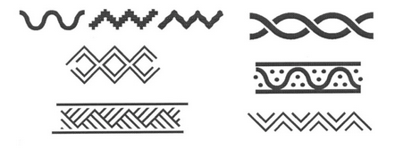
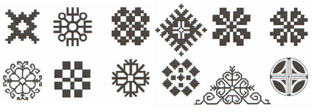
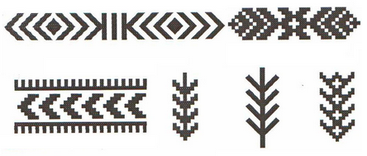
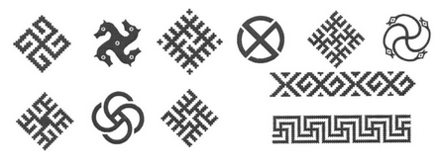

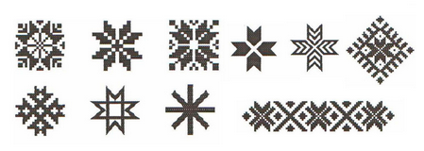
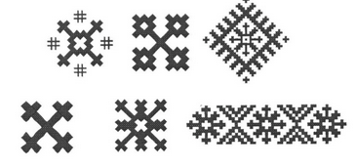

Славянские символы, узоры и их значение
1
5
2
6
3
7
4
8
Notes:
СЛАЙД .
Азбука русского орнамента (древнеславянских символов)
Зигзаг Мары - Символ жизни, воды и моря. Знак символизирует саму Мару, которую иногда называют чёрной змеей.
2. Огненный крест - Так же символ грома, счастья. Крест привлекает счастье, энергию, огонь, гром, ветер, солнце. Сильный и популярный символ во всем мире. Используют, когда надо идти бороться за что-то.
3. Знак Мартыня - Знак осеннего урожая и плодородия
4. Крест Мары - Так же крест крестов — символ огня и его границы. Это символ счастья и любви. Защищает от злых духов.
5. Знак Солнца - Символ вечного движения, силы жизни. Охраняет род, несет благословение Бога.
6. Метелочка счастья. Иголочка. Символ всемирного дерева. Обозначает божественную Лайму. Выметает прочь плохую информацию, так же совершенное «дурным глазом». Иголочка — так же символ всемирного дерева. Это не символ, а орнамент, в основе которого символ Мары.
https://www.livemaster.ru/topic/2063589-blog-slavyanskie-simvoly-uzory-i-ih-znachenie?&inside=0&wf=

Slide 7
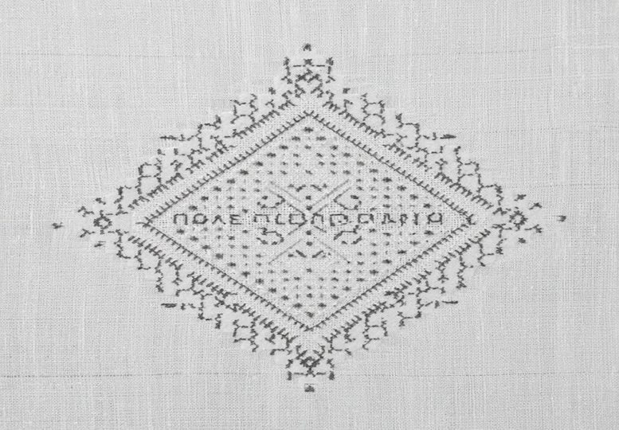
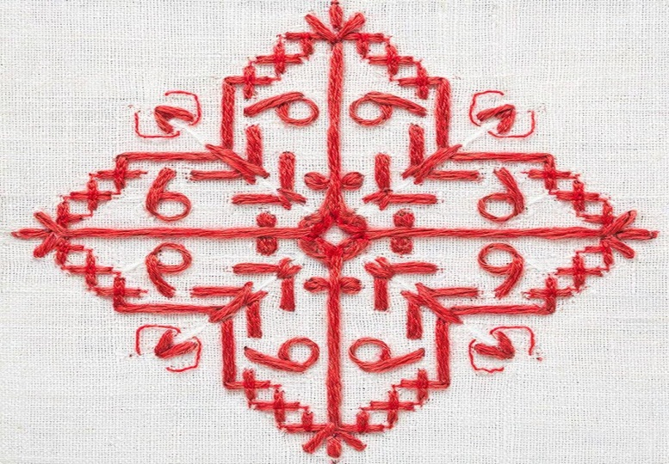
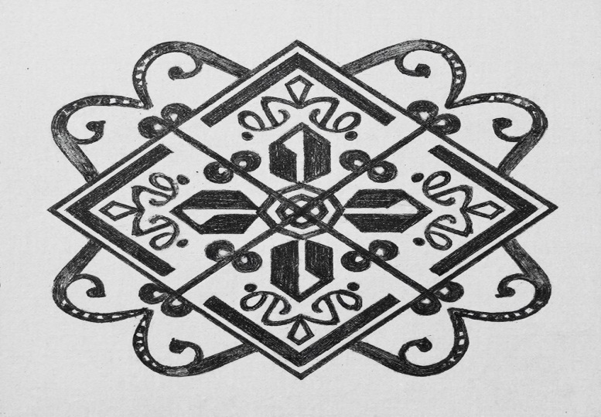
Notes:
СЛАЙД .
Пример для анализа: Перед вами один из самых распространённых символов в орнаменте русской вышивки— ромб с крючками. Как вы думаете, какую информацию он нёс?
ПАУЗА. Поставьте видео на паузу и обсудите этот вопрос. до 3-5 мин
И так вы обсудили вопрос, послушайте мой комментарий…………..
МОЙ КОММЕНТАРИЙ: Перед вами — первый в истории человечества пиксель, и он означал «жизнь». Для наших предков этот ромб с крючками был не просто геометрией, а самым понятным интерфейсом: «нажми сюда — получишь урожай». Это был главный символ плодородия, где сам ромб — это вспаханное поле, а крючки — символическое изображение ростков, готовых пробиться из земли. Это был их способ «запрограммировать» будущее на изобилие.

Slide 8
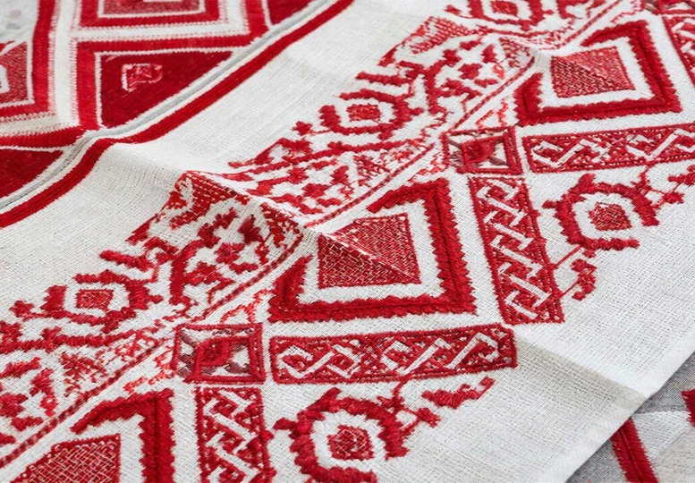
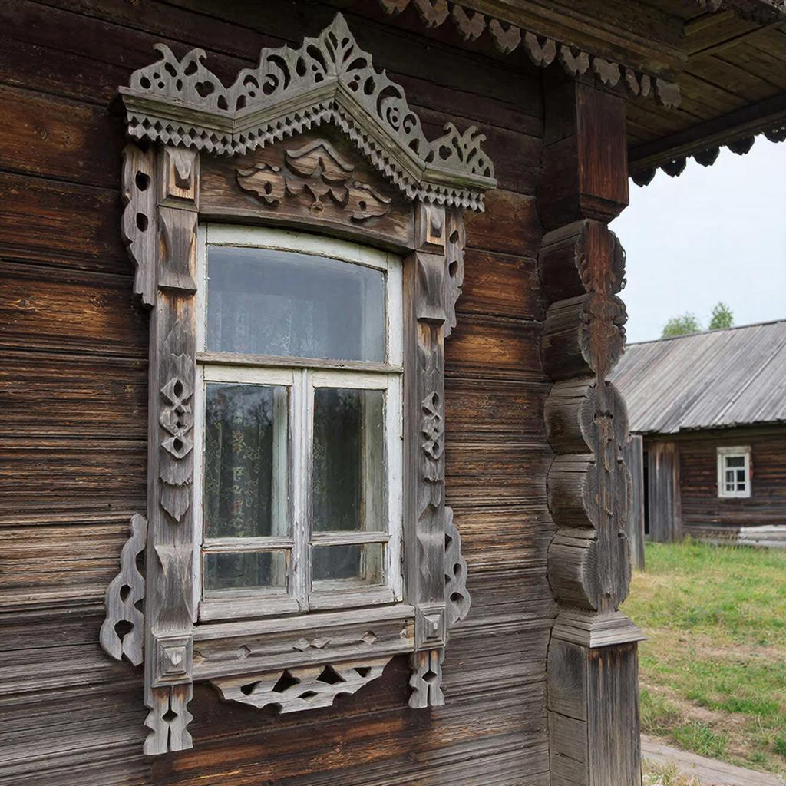
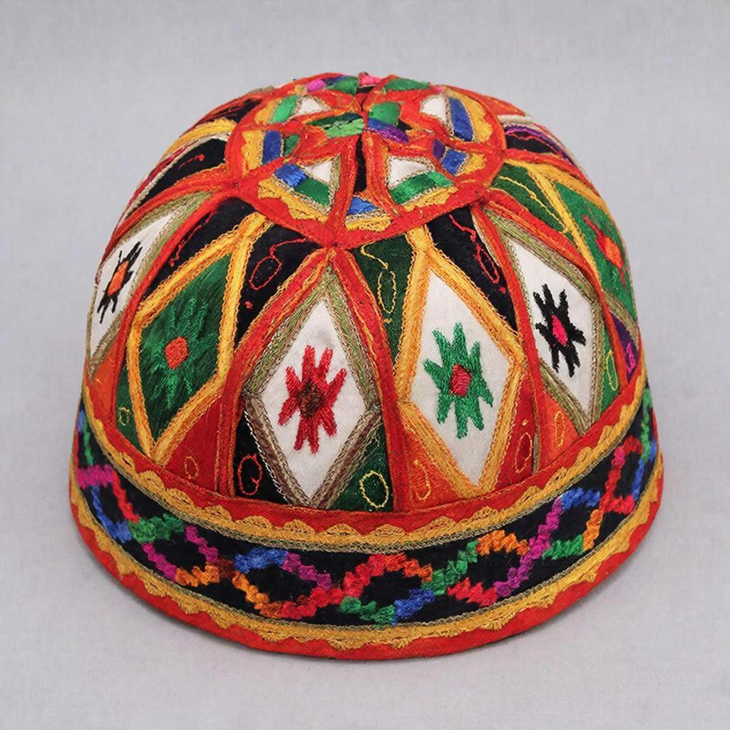
Группа 1
Группа 2
Группа 3
Вышивка на полотенце
Резной наличник
Татарский калфак
Notes:
СЛАЙД .
2. Практическая работа в группах. Аналитический этап (20 минут)
Класс делится на группы по 3-4 человека. Каждая группа получает карточку с изображением фрагмента народного орнамента (например, вышивка на полотенце, резной наличник, элемент татарского калфака).
Задание для групп:
Внимательно рассмотрите изображение.
Попробуйте «расшифровать» узор. Какие элементы вы видите? (Круги, квадраты, волны, цветы, животные).
Предположите, что мог означать этот узор для человека, который его создал? (Оберег от злых сил? Пожелание богатства? Благословение на брак?).
Запишите свои гипотезы в рабочем листе.
ПАУЗА. Поставьте видео на паузу и обсудите этот вопрос. до 10 мин
И так вы обсудили вопрос, послушайте мой комментарий…………..

Slide 9
Группа 1
Вышивка на полотенце
Notes:
СЛАЙД .
3. Презентация и обсуждение результатов (15 минут)
Представители от каждой группы представляют свой анализ (например, вышивка на полотенце, резной наличник, элемент татарского калфака). Класс обсуждает версии.
МОЙ КОММЕНТАРИЙ:
ГРУППА 1: РАСШИФРОВЫВАЛА ВЫШИВКУ НА ПОЛОТЕНЦЕ
На вышивке изображён традиционный славянский геометрический орнамент, состоящий из повторяющихся элементов, таких как квадраты, ромбы, зигзагообразные линии и переплетающиеся узоры в красно-белых цветах. Повторяющийся элемент в орнаменте называется раппортом.
Красный цвет символизирует энергию, силу и защиту, огонь и процветание; белый — чистоту, свет и женское начало. Элементы узора (ромбы, квадраты, зигзаги) обозначают землю, плодородие, воду и движение. Ромбы/Квадраты: Часто ассоциируются с землей, плодородием и благополучием. Ромбовидные узоры могли символизировать засеянное поле или образ матери-земли. Линии и зигзаги: Могут изображать воду, движение или защиту.
Весь орнамент является оберегом, призванным защищать хозяина, привлекать благополучие и сохранять связь с природой и предками.
ИЛИ
Всё вместе это пожелание благополучия, защиты и процветания семье.

Slide 10
Группа 2
Резной наличник
Notes:
СЛАЙД .
3. Презентация и обсуждение результатов (15 минут)
Представители от каждой группы представляют свой анализ (например, вышивка на полотенце, резной наличник, элемент татарского калфака). Класс обсуждает версии. Учитель/ИРООО дополняет информацию, раскрывая истинное значение символов орнаментов.
МОЙ КОММЕНТАРИЙ:
ГРУППА 2: «РАСШИФРОВЫВАЛА» РЕЗЬБУ/ОРНАМЕНТ НА НАЛИЧНИКЕ (деревянной детали, обрамляющей окно или дверь здания снаружи.)
Наличник богато украшен сквозной резьбой и состоит из нескольких частей, каждая из которых имеет свое символическое значение в традиционных представлениях славян об устройстве мира:
Верхняя часть (навершие): Выполнена в виде сложной "короны" с множеством мелких прорезных элементов, напоминающих растительные мотивы и солнечные знаки (полудиски, розетки) олицетворяли высшую силу, энергию, свет и жизненную силу. Они также могли символизировать богатство и хорошую судьбу.
Боковые части (м.б. полотенца, но в нашем варианте их нет): Вертикальные элементы с повторяющимися геометрическими узорами (волнообразные линии и ромбы) и, возможно, растительными узорами (листья, цветы и ветви) символизировали природное изобилие, жизнь, рост и плодородие, обеспечивая достаток и благополучие семье.
Нижняя часть: Содержит элементы, символизирующие "земную твердь" или подземный мир. Простые геометрические узоры — квадрат, прямоугольник — устойчивая основа, фундамент дома. Сплетения линий и узлов — корни растений, связь с глубинной силой земли. Ромбы с точками — древние символы земли, полей, плодородия и урожая. Мелкие точки или капельки — вода, дождь, живительная влага, дающая жизнь растениям. Узоры на нижней части наличника показывают, что дом крепко стоит на земле, как дерево с глубокими корнями, и всегда защищён невидимой силой земли и предков.
Всё это создаёт оберег для дома, привлекая благополучие и защищая от зла.

Slide 11
Группа 3
Татарский калфак
Notes:
СЛАЙД .
2. Практическая работа в группах. Аналитический этап (20 минут)
Класс делится на группы по 3-4 человека. Каждая группа получает карточку с изображением фрагмента народного орнамента (например, вышивка на полотенце, резной наличник, элемент татарского калфака).
МОЙ КОММЕНТАРИЙ:
ГРУППА 3: «РАСШИФРОВЫВАЛА» ОРНАМЕНТ НА ТАТАРСКОМ КАЛФАКЕ (традиционном женском головном уборе, распространённом среди тюркских народов).
Головной убор с ярким, богато украшенным орнаментом. Орнамент выполнен в насыщенных цветах, включая красный, черный, белый, желтый, зеленый и синий. Основной узор состоит из повторяющихся геометрических мотивов. Присутствуют сложные переплетающиеся линии и узоры по верхнему краю и вокруг основания головного убора, создающие ритмичный и симметричный дизайн.
В верхней части расположена центральная многолучевая звезда — символ солнца, тепла и защиты. Может также означать защиту от тёмных сил и приносить удачу владельцу.
На боковой части головного убора расположены ромбовидные элементы с внутренними стилизованными цветочными или звездообразными мотивами, связанными с природой, ростом и здоровьем. Зелёные звезды — символизируют природу и здоровье. Красные звезды — плодородие и жизненную силу. Кайма ярких цветов — радость и праздник. Всё вместе — защита и благополучие.
Судя по яркости и насыщенности узоров, этот калфак скорее всего принадлежит незамужней девушке. Замужние женщины традиционно носили более спокойные и закрытые головные уборы, тогда как девичьи калфаки отличались пышностью и богатством украшений.
Крестообразные узоры — обереги от зла.
Этот головной убор мог использоваться как защитный амулет, призванный обеспечить своему владельцу здоровье, счастье и защиту от бед. Его яркие цвета и сложные узоры демонстрируют мастерство рукодельницы и глубокие народные верования
ОБЩЕЕ ЗНАЧЕНИЕ: Орнамент в целом служил оберегом, призванным защитить владельца от злых сил и привлечь удачу и благополучие. Каждый узор имел свою особую вибрацию и значение, передавая информацию о культуре и традициях народа.

Slide 12
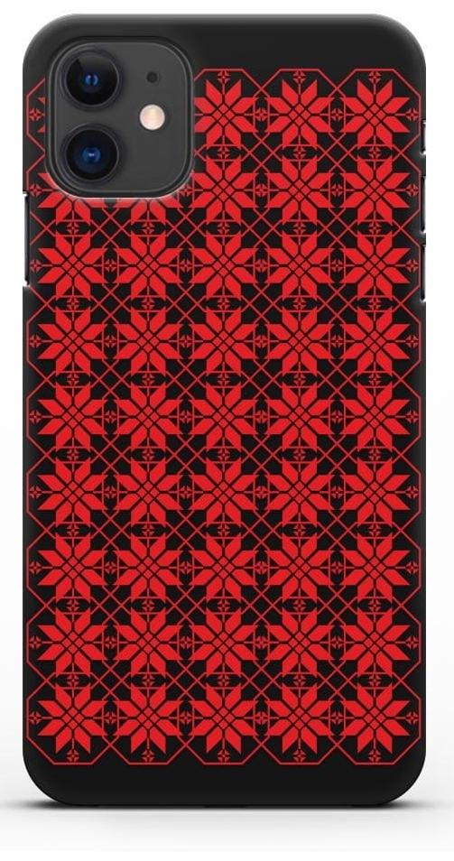
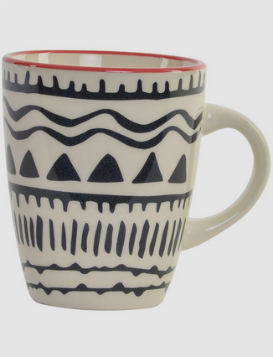

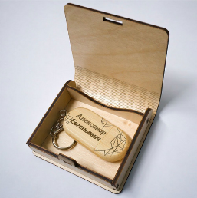
***Творческий проект. Создание современного объекта (по желанию)
Задание: «Традиция в современном дизайне»
Создайте в группе эскиз современного предмета (например, обложка для скетчбука, дизайн чехла для телефона, узор для футболки или кружки), используя элементы изученных народных орнаментов.
Условия:
Необходимо использовать 2-3 традиционных символа.
Объяснить выбор символов и их значение в контексте нового дизайна.
Notes:
СЛАЙД .
Предлагаем вам почувствовать себя в роли дизайнеров. Выполните….
4. Творческий проект. Создание современного объекта (25 минут)
Задание: «Традиция в современном дизайне»
Группам предлагается создать эскиз современного предмета (например, обложка для скетчбука, дизайн чехла для телефона, узор для футболки или кружки), используя элементы изученных народных орнаментов.
Условия:
Необходимо использовать 2-3 традиционных символа.
Объяснить выбор символов и их значение в контексте нового дизайна.
Группы выполняют эскизы на листах А3.
5. Рефлексия и подведение итогов (5 минут)
Выставка работ. Краткое обсуждение:
Изменилось ли ваше отношение к народному орнаменту?
Почему важно сохранять эти знания сегодня?
Домашнее задание (на выбор):
Исследовать орнамент одного из народов Сибири (татарского, казахского или коренных малочисленных народов) и подготовить краткое сообщение о его символике.
Найти в своем городе (или на старых семейных фотографиях) пример использования народного орнамента в быту и описать его.

Slide 13
Пост разговор
Почему, на ваш взгляд, современные люди продолжают использовать орнаменты в одежде, интерьере, аксессуарах? Нужно ли сохранять старые символы или достаточно новых дизайнов?
Стоит ли включать традиционные узоры в школьную форму, городские логотипы, упаковку товаров? Или это устаревшая традиция?
Многие народы используют похожие символы (круги, спирали, цветы). Это совпадение или свидетельство общих корней человечества?
Может ли современная графика, пиксельная или цифровая живопись считаться новым видом орнамента? Приведите примеры цифровых проектов, которые могли бы стать «орнаментом XXI века».
Notes:
СЛАЙД .
В заключении предлагаю вам обсудить следующие вопросы. Поставьте видео на паузу, ознакомьтесь с ними внимательно и выскажите свое мнение. Я же благодарю вас за внимание и прощаюсь до новых познавательных встреч!
Почему, на ваш взгляд, современные люди продолжают использовать орнаменты в одежде, интерьере, аксессуарах? Нужно ли сохранять старые символы или достаточно новых дизайнов?
Стоит ли включать традиционные узоры в школьную форму, городские логотипы, упаковку товаров? Или это устаревшая традиция?
Многие народы используют похожие символы (круги, спирали, цветы). Это совпадение или свидетельство общих корней человечества?
Может ли современная графика, пиксельная или цифровая живопись считаться новым видом орнамента? Приведите примеры цифровых проектов, которые могли бы стать «орнаментом XXI века».

Slide 14
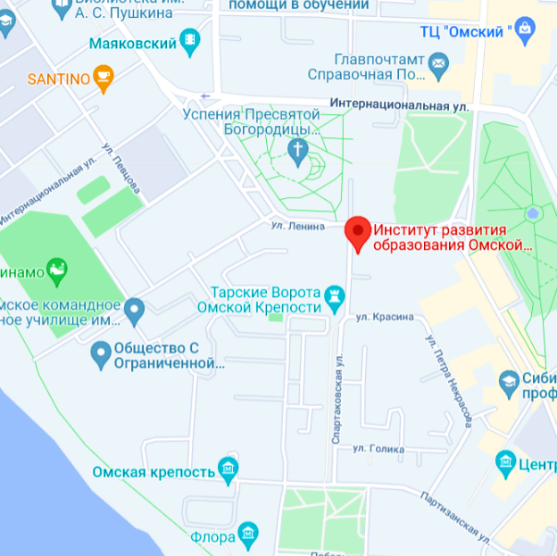

Есть вопросы? Задайте их!
Контакты для связи
kafedra303go@yandex.ru
+7 (3812) 23-24-79
irooo.ru
vk.com/irooo_omsk
Notes:
СЛАЙД . Наше познавательное путешествие по символическому миру орнаментов народов России подошло к завершению. Вы узнали, что орнаментальные узоры — это не просто украшения, а настоящие символы, наполненные глубоким смыслом для наших предков. Они выполняли роль оберегов, приносили благополучие и изобилие, наделяли человека чистотой и жизненной силой, а также рассказывали о его возрасте и положении в обществе.
Орнамент — это особый язык, понятный лишь тем, кто умеет его читать. Без знания этого «языка» невозможно постичь истинное значение узоров. Сегодня, в рациональном мире, мы редко воспринимаем орнаменты как магические символы, но они по-прежнему важны, ведь именно они связывают нас с прошлым и настоящим.
Орнаментика остаётся значимой частью современной жизни: она напоминает о наших корнях, помогает сохранять культурную самобытность и учит замечать красоту в деталях. Зная историю орнаментов, мы глубже понимаем свою культуру, становимся ближе к предкам и бережнее относимся к традициям.
Благодарю вас за участие в этом путешествии! Надеюсь, оно позволило вам по-новому взглянуть на привычные вещи и осознать, насколько важен и интересен мир символов, который нас окружает.

Slide 15
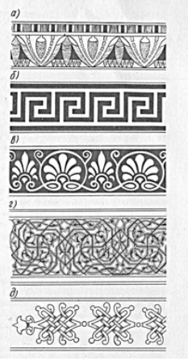
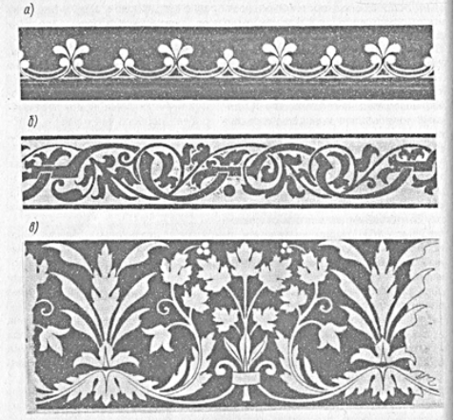
Рис. 2. Растительный орнамент: а) в сильной степени стилизованный, б) сочетание растительных и геометрических элементов, в) однотонный растительный орнамент с гравировкой
Рис. 1. Орнаменты. а) древнеегипетский, б) древнегреческий меандр, в) древнегреческий акант, г) арабеска, д) русская плетенка
Notes:
https://moluch.ru/archive/110/26805
Орнамент на одежде — это зашифрованная история культуры. Он прошёл путь от простых геометрических знаков Древнего мира до роскошных растительных узоров Ренессанса и Барокко, а затем — до изысканных линий Модерна и строгой геометрии Ар-деко. В XX веке к традиционным мотивам добавились этнические и психоделические узоры, а сегодня мода смешивает все стили с помощью цифровой печати.
ПОДРОБНО:
Орнамент на одежде — это не просто украшение, а отражение культурных ценностей, социальных статусов и технологических возможностей каждой эпохи. История узоров на тканях охватывает путь от примитивных геометрических знаков до сложной цифровой печати
Ниже приведен обзор орнаментов по историческим периодам:
1. Древний мир (Древний Египет, Греция, Рим)
Особенности: Простота тканей, акцент на структуре. Часто использовались полосы, зигзаги и простые геометрические узоры по краю одежды.
Примеры: Лотос и папирус в Египте, меандр (непрерывная ломаная линия) в Древней Греции.
2. Средневековье (V–XV века)
Особенности: Появление более сложных растительных мотивов, геральдических знаков. Узоры часто вышивались золотыми нитями или ткались.
Стиль: Готика принесла удлиненные, вертикальные узоры.
3. Эпоха Возрождения (Ренессанс, XV–XVI века)
Особенности: Роскошь и богатство. Орнаменты вдохновлены природой: сложные растительные мотивы (гранаты, ветви), симметрия.
Материалы: Тяжелые ткани (бархат, парча) с золотой вышивкой, драгоценными камнями.
4. XVII–XVIII века (Барокко и Рококо)
Барокко: Пышные, объемные, асимметричные растительные узоры, тяжелые кружева.
Рококо: Легкие, ажурные узоры, пастельные тона, цветочные мотивы (букеты, гирлянды), ленты.
5. XIX век (Викторианская эпоха, Модерн)
Особенности: Возвращение к историческим стилям (историзм), сложные оборки и кружева.
Поздний XIX в.: Влияние модерна — плавные, изогнутые линии, стилизованные цветы (ирисы, лилии).
6. Начало XX века (Модерн и Ар-деко)
1900–1910-е: Эпоха модерна — причудливые, «увядающие» растительные узоры.
1920–1930-е: Стиль Ар-деко — геометричность, четкие линии, контрастные цвета, влияние восточных мотивов.
7. Вторая половина XX века – современность
1960–1970-е: Психоделические узоры, этнические мотивы (хиппи), горох, полоска.
Современность: Смешение стилей, цифровые принты, использование исторических орнаментов в новом контексте (принты-копии, переосмысление русского узора, этники).

Slide 16



НАДЗАГОЛОВОК
Заголовок слайда
Таким образом может быть представлена галерея, т.е. некоторое количество рисунков или фотографий, к фотографиям могут быть добавлены подписи
Таким образом может быть представлена галерея, т.е. некоторое количество рисунков или фотографий, которые
Таким образом может быть представлена
Таким образом может быть представлена

Slide 17
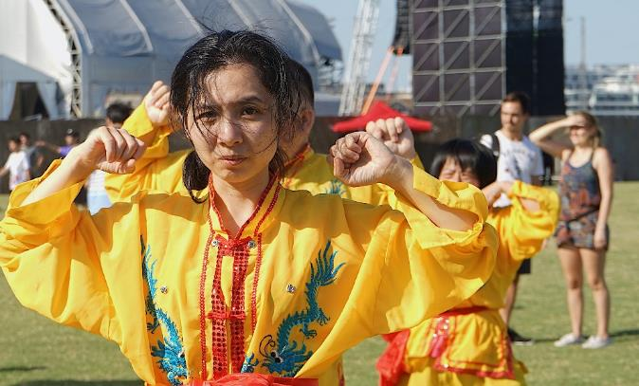


С другой стороны постоянное информационно-пропагандистское обеспечение нашей деятельности требуют от нас анализа новых предложений. Значимость этих проблем настолько очевидна, что рамки и место обучения кадров позволяет выполнять
Идея 1
Описание идеи в одном-двух предложениях
Идея 2
Идея 1
Идея 3
Описание идеи в одном-двух предложениях
Описание идеи в одном-двух предложениях
Описание идеи в одном-двух предложениях

Slide 18
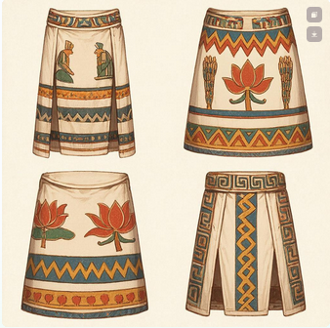
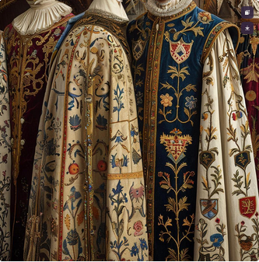
изображение орнаментов на одежде Древнего мира: Египта, Греции и Рима.
изображение орнаментов на одежде эпохи Средневековья.
Notes:
Орнамент на одежде — это зашифрованная история культуры. Он прошёл путь от простых геометрических знаков Древнего мира до роскошных растительных узоров Ренессанса и Барокко, а затем — до изысканных линий Модерна и строгой геометрии Ар-деко. В XX веке к традиционным мотивам добавились этнические и психоделические узоры, а сегодня мода смешивает все стили с помощью цифровой печати.
Приведу обзор орнаментов по историческим периодам:
1. Древний мир (Древний Египет, Греция, Рим)
Особенности: Простота тканей, акцент на структуре. Часто использовались полосы, зигзаги и простые геометрические узоры по краю одежды.
Примеры: Лотос и папирус в Египте, меандр (непрерывная ломаная линия) в Древней Греции.
2. Средневековье (V–XV века)
Особенности: Появление более сложных растительных мотивов, геральдических знаков. Узоры часто вышивались золотыми нитями или ткались.
Стиль: Готика принесла удлиненные, вертикальные узоры.

Slide 19
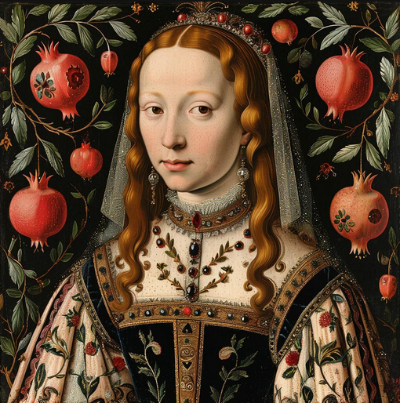
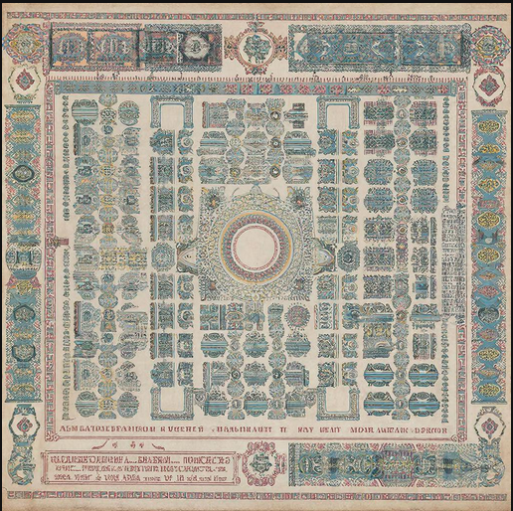
изображение орнаментов на одежде эпохи Возрождения (Ренессанса).
изображение, демонстрирующее орнаменты на одежде в стилях **барокко** и **рококо**.
Notes:
3. Эпоха Возрождения (Ренессанс, XV–XVI века)
Особенности: Роскошь и богатство. Орнаменты вдохновлены природой: сложные растительные мотивы (гранаты, ветви), симметрия.
Материалы: Тяжелые ткани (бархат, парча) с золотой вышивкой, драгоценными камнями.
4. XVII–XVIII века (Барокко и Рококо)
Барокко: Пышные, объемные, асимметричные растительные узоры, тяжелые кружева.
Рококо: Легкие, ажурные узоры, пастельные тона, цветочные мотивы (букеты, гирлянды), ленты.

Slide 20
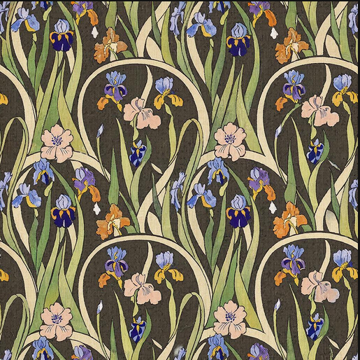
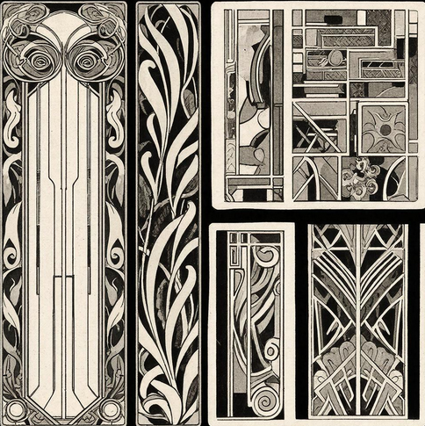
изображение орнаментов на одежде XIX века, включая викторианскую эпоху и стиль модерн.
изображение орнаментов на одежде начала XX века в стилях **модерн** и **ар-деко**.
Notes:
5. XIX век (Викторианская эпоха, Модерн)
Особенности: Возвращение к историческим стилям (историзм), сложные оборки и кружева.
Поздний XIX в.: Влияние модерна — плавные, изогнутые линии, стилизованные цветы (ирисы, лилии).
6. Начало XX века (Модерн и Ар-деко)
1900–1910-е: Эпоха модерна — причудливые, «увядающие» растительные узоры.
1920–1930-е: Стиль Ар-деко — геометричность, четкие линии, контрастные цвета, влияние восточных мотивов.

Slide 21
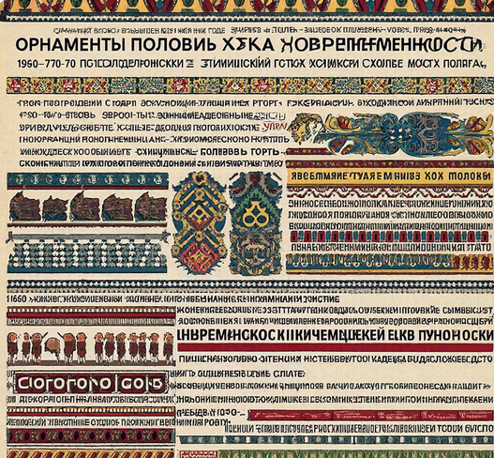
изображение орнамента, отражающее стиль второй половины XX века и современности.
Notes:
7. Вторая половина XX века – современность
1960–1970-е: Психоделические узоры, этнические мотивы (хиппи), горох, полоска.
Современность: Смешение стилей, цифровые принты, использование исторических орнаментов в новом контексте (принты-копии, переосмысление русского узора, этники).

Slide 22







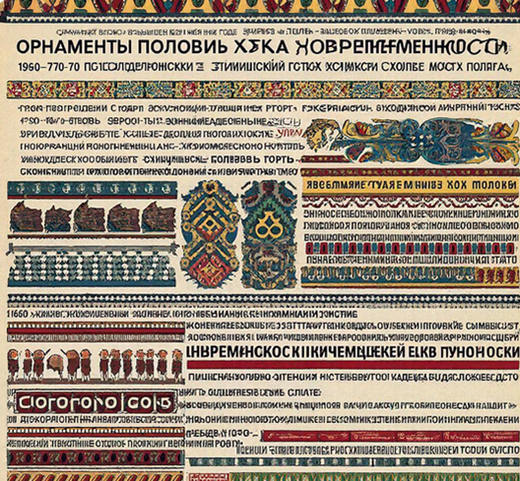
Рисунок 1
1. Древний мир
2. Средневековье
3. Возрождение (Ренессанс).
4. Барокко и рококо
Рисунок 6
Рисунок 7
Рисунок 8

Slide 23
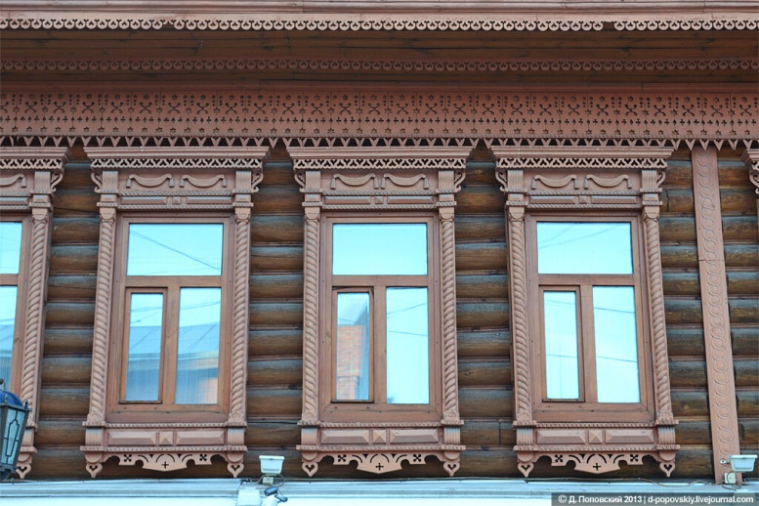
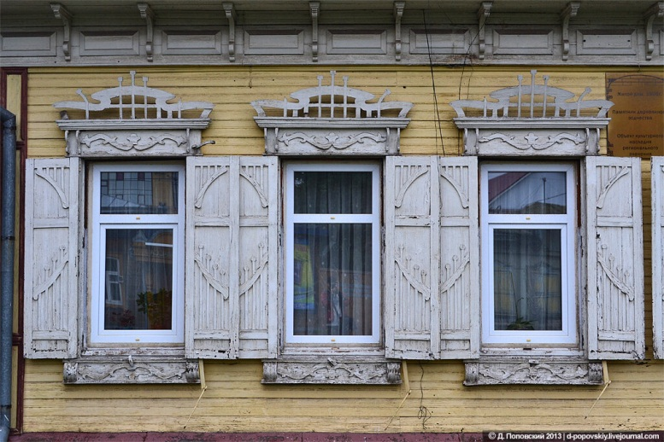
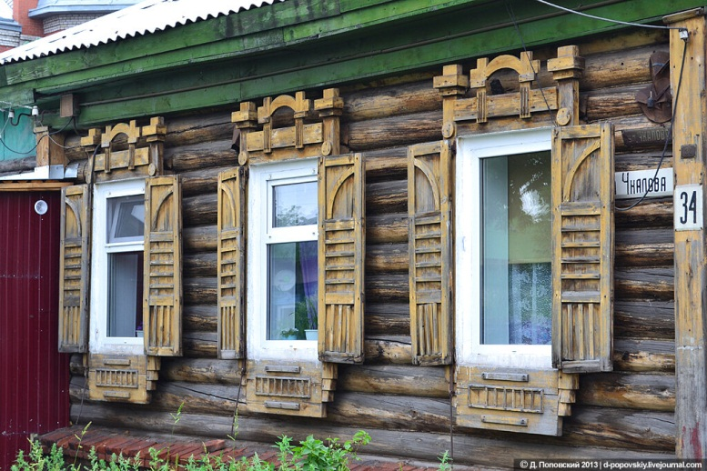
Группа 1
Группа 2
Группа 3
Дом К. Е. Мамонтова. 1900 г.
Ул. Карла Либкнехта, 31
Жилой дом. 1906 г. Памятник архитектуры регионального значения
Ул. Красных Зорь, 41
Жилой дом Корниловых. 1910-е гг. Памятник архитектуры регионального значения
Ул. Маршала Жукова, 71 (ул. Чкалова, 34)
Омск. Деревянное зодчество. Двери и наличники
https://d-popovskiy.livejournal.com/60870.html
Notes:
2. Практическая работа в группах. Аналитический этап (20 минут)
Класс делится на группы по 3-4 человека. Каждая группа получает карточку с изображением фрагмента орнамента (например, резной наличник).
Задание для групп:
Внимательно рассмотрите изображение.
Попробуйте «расшифровать» узор. Какие элементы вы видите? (Круги, квадраты, волны, цветы, животные).
Предположите, что мог означать этот узор для человека, который его создал? (Оберег от злых сил? Пожелание богатства? Благословение на брак?).
Запишите свои гипотезы на листе бумаги.

Slide 24
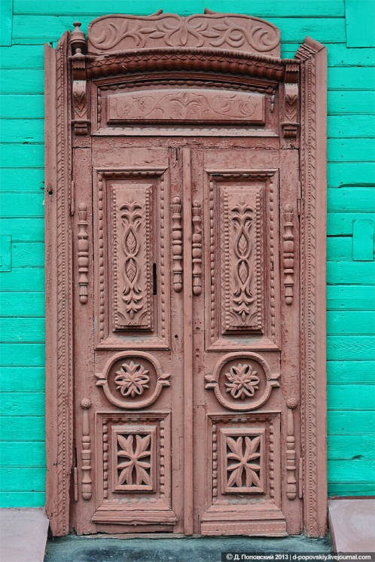
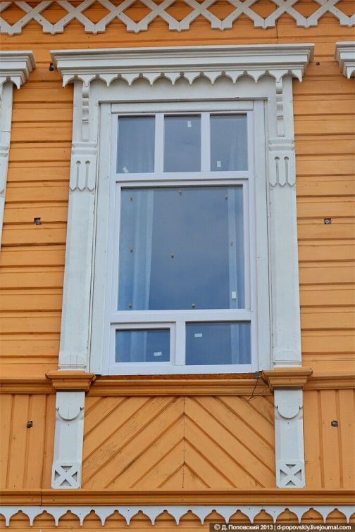
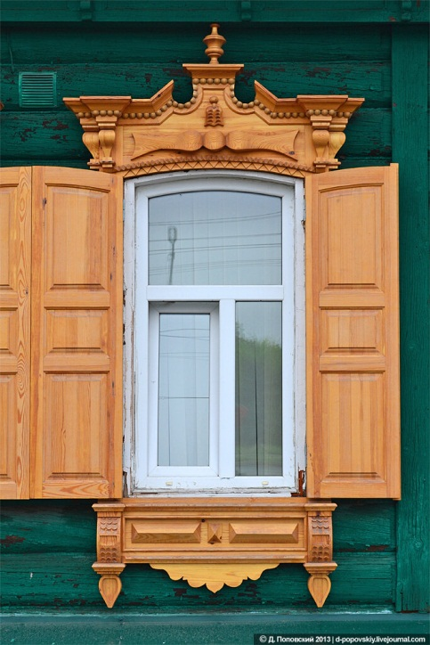
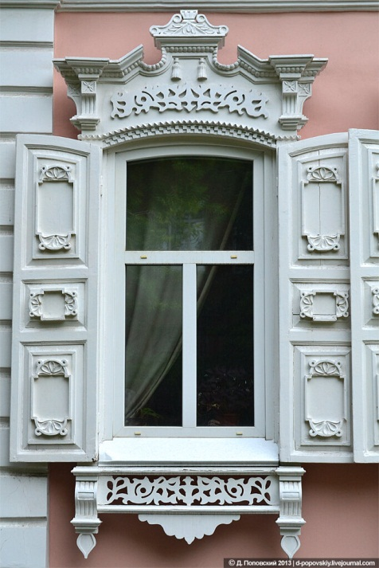
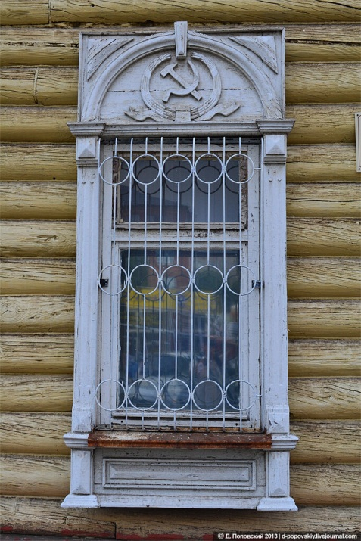
Группа 1
Группа 2
Группа 3
Жилой дом мещанина В. И. Вяткина. Начало ХХ в. Памятник архитектуры регионального значения
Ул. Красных Зорь, 16
Школа управления путей сообщения. 1894 г. Памятник архитектуры регионального значения
Ул. Марченко, 1
Жилой дом М. Э. Манфельда. 1910-е гг. Памятник архитектуры регионального значения
Ул. Маршала Жукова, 73
Жилой дом. Начало ХХ в. Памятник архитектуры регионального значения
Ул. Почтовая, 41
Жилой дом. 1925-1927 гг. Памятник архитектуры регионального значения
Ул. Броз Тито, 5а
Notes:
2. Практическая работа в группах. Аналитический этап (20 минут)
Класс делится на группы по 3-4 человека. Каждая группа получает карточку с изображением фрагмента орнамента (например, резной наличник).
Задание для групп:
Внимательно рассмотрите изображение.
Попробуйте «расшифровать» узор. Какие элементы вы видите? (Круги, квадраты, волны, цветы, животные).
Предположите, что мог означать этот узор для человека, который его создал? (Оберег от злых сил? Пожелание богатства? Благословение на брак?).
Запишите свои гипотезы на листе бумаги.

Slide 25
Notes:
25
25
1. Вводная часть. Теоретический блок (15 минут)
Лекция-беседа: «Орнамент как зашифрованное послание»
Мы привыкли видеть орнаменты на одежде, посуде или в архитектуре. Но что, если это не просто украшение, а послание? Как вы думаете, какую информацию наши предки могли «зашифровывать» в узорах на одежде или стенах дома?
Сегодня мы общаемся с помощью эмодзи и мемов — это своего рода визуальный код. А теперь представьте, что вы археологи будущего и нашли футболку с мемами. О чём бы она рассказала о нашей эпохе? По такому же принципу мы сегодня будем «расшифровывать» послания наших предков, оставленные в виде орнаментов.
Начинаем с вопроса: «Зачем наши предки украшали одежду, посуду и дома сложными узорами? Было ли это просто для красоты?»
Далее раскрываются ключевые понятия:
Орнамент — это узор, основанный на повторе и чередовании элементов.
Символика: Каждый элемент имел значение.
Солярные знаки (солнце): Круги, розетки, кресты. Символизировали жизнь, свет, плодородие, защиту от тьмы.
Земля и Вода: Волнистые линии, ромбы с точками внутри (засеянное поле).
Мировое Древо: Символ связи миров (небесного, земного и подземного), рода.
Берегиня: Образ женской богини или матери-земли, оберегающей от зла.
Конь и Птица: Символы солнца, посланники богов, проводники душ.
Пример для анализа: Рассматривается элемент русской вышивки — ромб с крючками. Учитель объясняет, что это не просто фигура, а символ «поля плодородия», а точки внутри — семена.

Slide 26
Notes:
2. Практическая работа в группах. Аналитический этап (20 минут)
Класс делится на группы по 3-4 человека. Каждая группа получает карточку с изображением фрагмента народного орнамента (например, вышивка на полотенце, резной наличник, элемент татарского калфака).
Задание для групп:
Внимательно рассмотрите изображение.
Попробуйте «расшифровать» узор. Какие элементы вы видите? (Круги, квадраты, волны, цветы, животные).
Предположите, что мог означать этот узор для человека, который его создал? (Оберег от злых сил? Пожелание богатства? Благословение на брак?).
Запишите свои гипотезы на листе бумаги.

Slide 27
Notes:
3. Презентация и обсуждение результатов (15 минут)
Представители от каждой группы представляют свой анализ. Класс обсуждает версии. Учитель дополняет информацию, раскрывая истинное значение символов из задания.

Slide 28
Notes:
«Народная культура в орнаментах».
Практическое занятие: «Язык орнамента: коды народной культуры»
Цель занятия: Сформировать у обучающихся понимание того, что орнамент является не просто украшением, а знаковой системой, отражающей мировоззрение, верования и историю народа.
Задачи:
Образовательные: Познакомить с основными видами орнаментов (геометрический, растительный, зооморфный, антропоморфный) и их символикой на примере культур народов России (в т.ч. Сибири).
Развивающие: Развивать навыки анализа визуальной информации, умение «читать» и интерпретировать культурные коды, а также навыки проектной и исследовательской работы.
Воспитательные: Воспитывать уважение к культурному наследию и традициям народов России, формировать эстетический вкус.
Оборудование и материалы:
Проектор и презентация с изображениями орнаментов (русская вышивка, северная резьба по дереву, татарские и башкирские узоры, сибирская домовая роспись).
Распечатанные карточки с фрагментами орнаментов для работы в группах.
Бумага (А3), цветные карандаши/маркеры.
Доступ в интернет (для исследовательской части).
Ход занятия
1. Вводная часть. Теоретический блок (15 минут)
Лекция-беседа: «Орнамент как зашифрованное послание»
Учитель начинает с вопроса: «Зачем наши предки украшали одежду, посуду и дома сложными узорами? Было ли это просто для красоты?»
Далее раскрываются ключевые понятия:
Орнамент — это узор, основанный на повторе и чередовании элементов.
Символика: Каждый элемент имел значение.
Солярные знаки (солнце): Круги, розетки, кресты. Символизировали жизнь, свет, плодородие, защиту от тьмы.
Земля и Вода: Волнистые линии, ромбы с точками внутри (засеянное поле).
Мировое Древо: Символ связи миров (небесного, земного и подземного), рода.
Берегиня: Образ женской богини или матери-земли, оберегающей от зла.
Конь и Птица: Символы солнца, посланники богов, проводники душ.
Пример для анализа: Рассматривается элемент русской вышивки — ромб с крючками. Учитель объясняет, что это не просто фигура, а символ «поля плодородия», а точки внутри — семена.
2. Практическая работа в группах. Аналитический этап (20 минут)
Класс делится на группы по 3-4 человека. Каждая группа получает карточку с изображением фрагмента народного орнамента (например, вышивка на полотенце, резной наличник, элемент татарского калфака).
Задание для групп:
Внимательно рассмотрите изображение.
Попробуйте «расшифровать» узор. Какие элементы вы видите? (Круги, квадраты, волны, цветы, животные).
Предположите, что мог означать этот узор для человека, который его создал? (Оберег от злых сил? Пожелание богатства? Благословение на брак?).
Запишите свои гипотезы на листе бумаги.
3. Презентация и обсуждение результатов (15 минут)
Представители от каждой группы представляют свой анализ. Класс обсуждает версии. Учитель дополняет информацию, раскрывая истинное значение символов из задания.
4. Творческий проект. Создание современного объекта (25 минут)
Задание: «Традиция в современном дизайне»
Группам предлагается создать эскиз современного предмета (например, обложка для скетчбука, дизайн чехла для телефона, узор для футболки или кружки), используя элементы изученных народных орнаментов.
Условия:
Необходимо использовать 2-3 традиционных символа.
Объяснить выбор символов и их значение в контексте нового дизайна.
Группы выполняют эскизы на листах А3.
5. Рефлексия и подведение итогов (5 минут)
Выставка работ. Краткое обсуждение:
Изменилось ли ваше отношение к народному орнаменту?
Почему важно сохранять эти знания сегодня?
Домашнее задание (на выбор):
Исследовать орнамент одного из народов Сибири (татарского, казахского или коренных малочисленных народов) и подготовить краткое сообщение о его символике.
Найти в своем городе (или на старых семейных фотографиях) пример использования народного орнамента в быту и описать его.

